Slide 1
موضوع : مداد نوکی

Slide 2
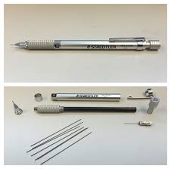
مداد نوکی
مداد نوکی یا همان اتد ساختار بسیار ساده و قابل درکی دارد. بدنه ی یک مداد نوکی حاوی مغزی یا یک عدد نوک قابل تعویض است. این نوک در میان دکمه ای که متصل به یک فنر است قرار گرفته و به کمک آن هدایت می شود. بنابراین فشار دادن دکمه ی متصل به فنر باعث می شود که نوک داخل بدنه، ذره ذره بیرون آمده و امکان نوشتن را برای فرد مورد نظر مهیا نماید.

Slide 3
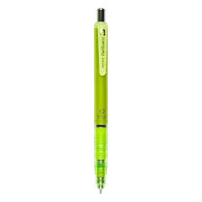

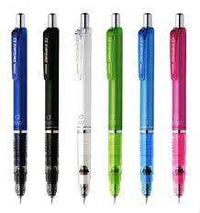
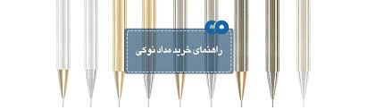
انواع مداد نوکی

Slide 4
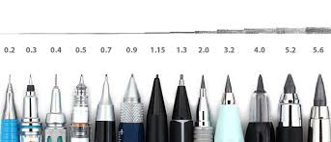
ادامه

Slide 5
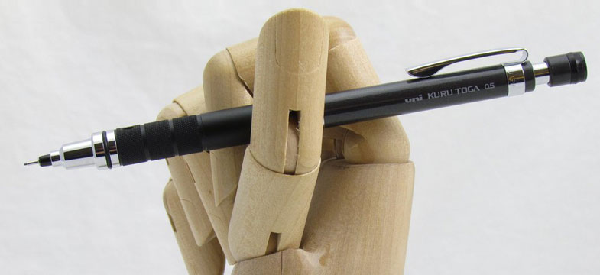
یکی از مداد نوکی های قدیمی

Slide 6
پایان

